Slide 1
Cognitive Pilot: Лидер в области ИИ для автономного транспорта
Обзор компании, продуктов и рыночных позиций
Группа: ИСП-236П
Студенты: Красильников Роман, Воронина Вера, Кучумова Альбина и Попов Рушан

Slide 2

Содержание
1. Профиль компании
2. Ключевые продукты и технологии
3. Рыночные позиции и достижения
4. География и партнеры
5. Финансы и инвестиции
6. Команда и руководство
7. Конкурентная среда
8. Стратегия и планы

Slide 3
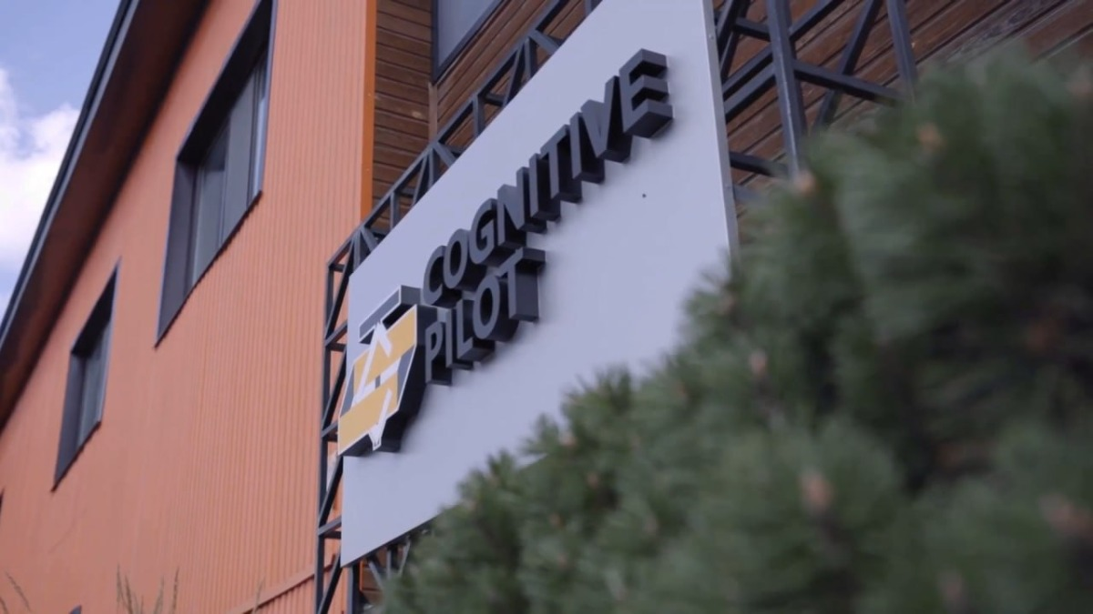
Профиль компании
Cognitive Pilot: Кто они?
Основание: 2019 год как совместное предприятие Сбера и Cognitive Technologies.
Специализация: Разработка систем искусственного интеллекта (ИИ) для беспилотных транспортных средств.
Ключевые направления: Сельское хозяйство, рельсовый и автомобильный транспорт, инновационные сенсоры.
Головной офис: Москва.
Производство: Томск.

Slide 4
Миссия и ценности
Миссия
Глобальные вызовы: Решение проблемы дефицита кадров и повышение качества выполняемой работы.
Технологический суверенитет: Обеспечение независимости критически важных отраслей экономики.
Инновации: Создание технологий, которые меняют мир к лучшему.

Slide 5
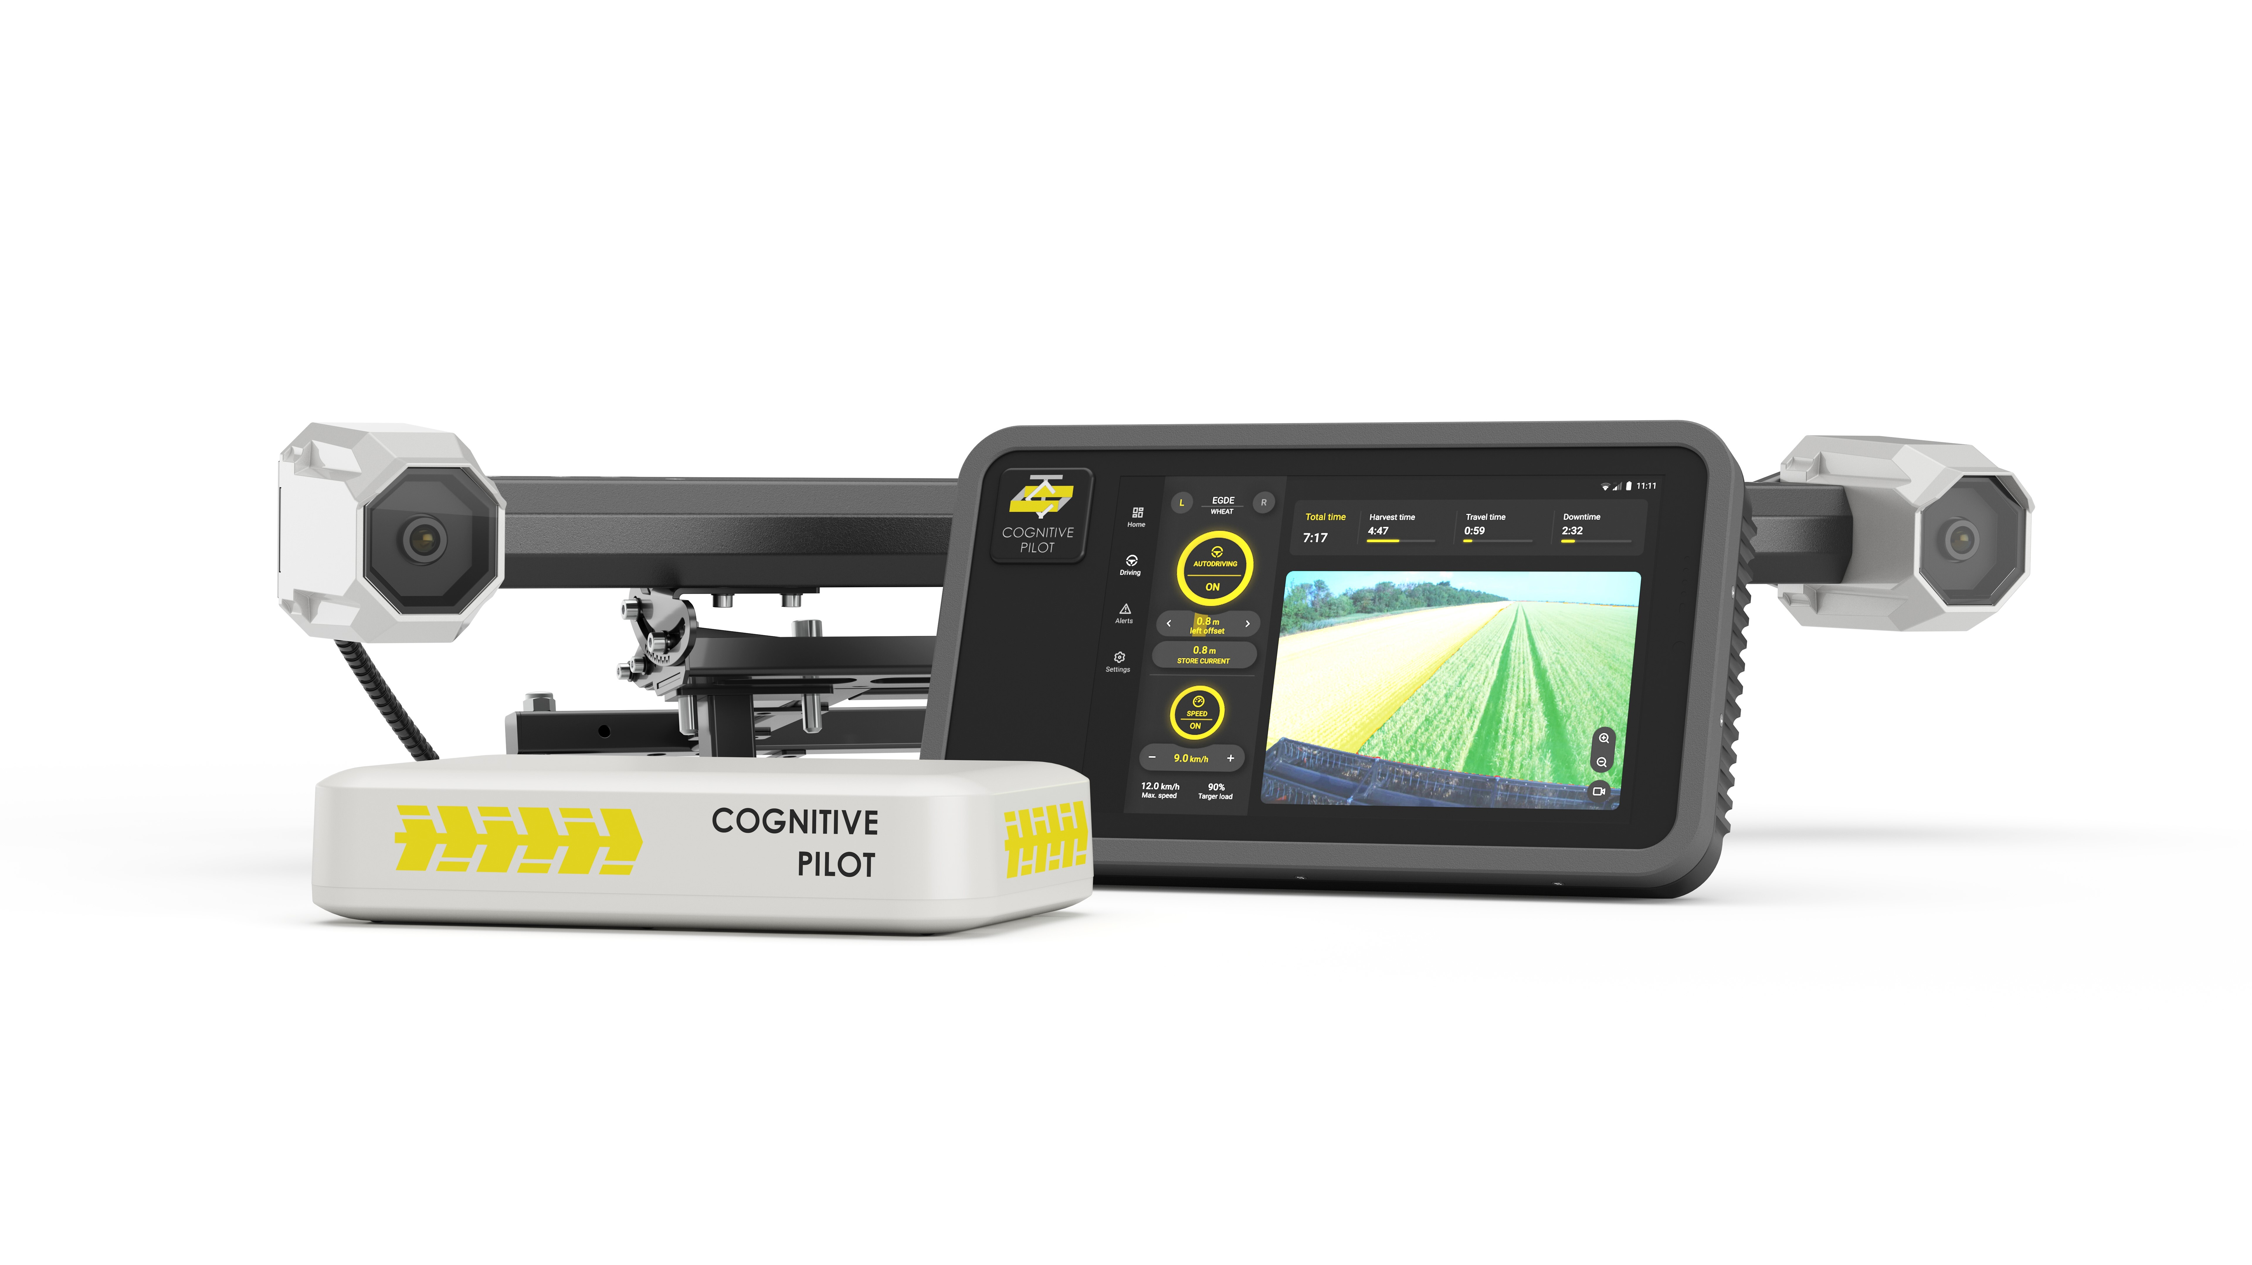
Ключевой продукт: Cognitive Agro Pilot
Автопилот для сельхозтехники
Назначение: Система автономного управления для тракторов, комбайнов, опрыскивателей.
Технология: Управление на основе нейросетей глубокого обучения.
Точность: Выполнение операций с точностью 1-2 см.
Особенность: Работает в условиях отсутствия GPS и воздействия РЭБ благодаря компьютерному зрению.

Slide 6
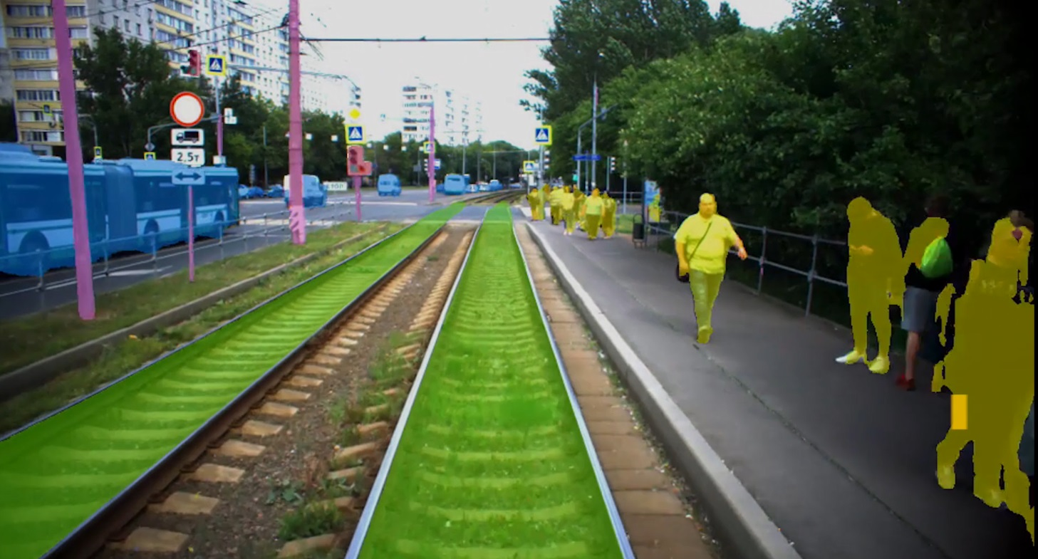
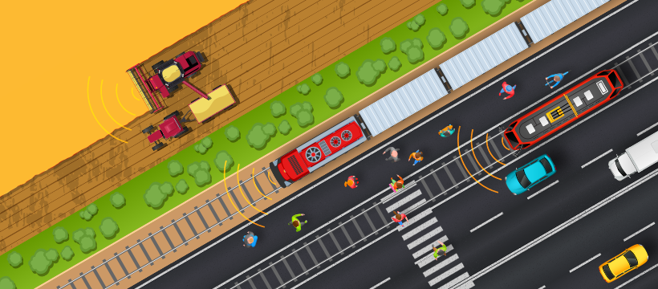
Ключевой продукт: Cognitive Tram Pilot
ИИ-система для рельсового транспорта
Назначение: Система активной автоматизированной помощи водителю трамвая.
Функционал: Распознавание объектов (автомобили, пешеходы, светофоры), чтение знаков, автоматическое торможение, поддержание дистанции.
Статус: Не полноценный автопилот, но значительно облегчает работу водителя.

Slide 7
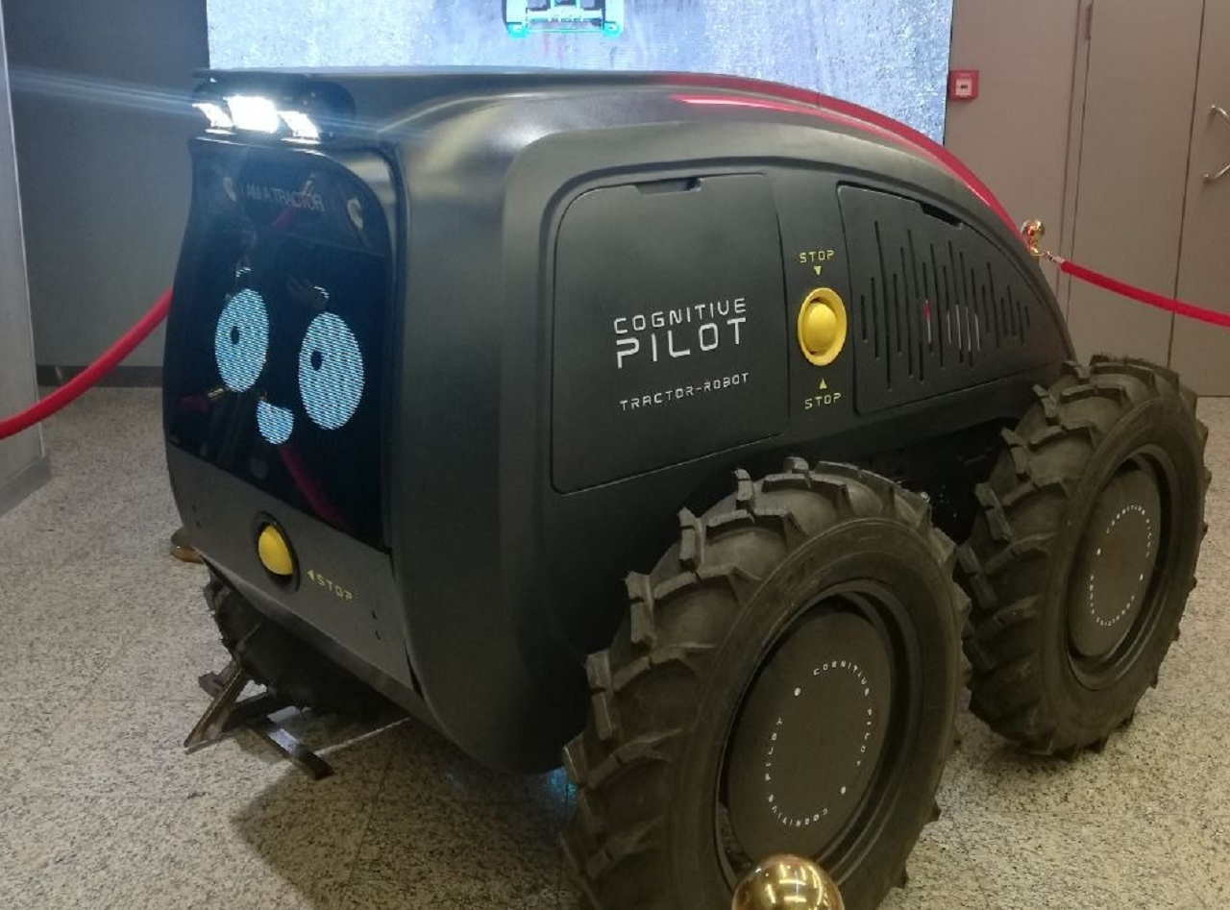
Ключевой продукт: Робот СИ-ПИ
Многофункциональная автономная платформа
Описание: Полностью автономный робот высотой 1,5 м.
Применение: Сельхозработы, перевозка багажа в аэропортах, мониторинг утечек метана.
Технологии: Нейросети глубокого обучения, компьютерное зрение, гибридная силовая установка (30/80 л.с.).
Эффективность: Эффективность звена таких мини-тракторов может в 10 раз превышать классическую технику.

Slide 8
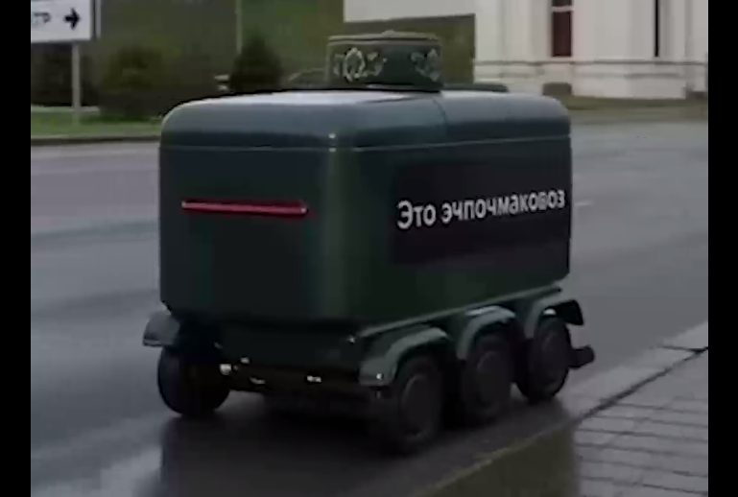
Ключевой продукт: Беспилотный мини-трактор
Первый в РФ полностью автономный бескабинный трактор
Статус: Представлен Президенту РФ в январе 2026 года.
Задачи: Выполнение полевых миссий, инспекция опасных объектов, уборка территории.
Заказы: Поступают от «Газпрома», фермеров, садоводов и аэропортов.
Планы: Поставка порядка 10 тысяч таких роботов в ближайшие годы.

Slide 9
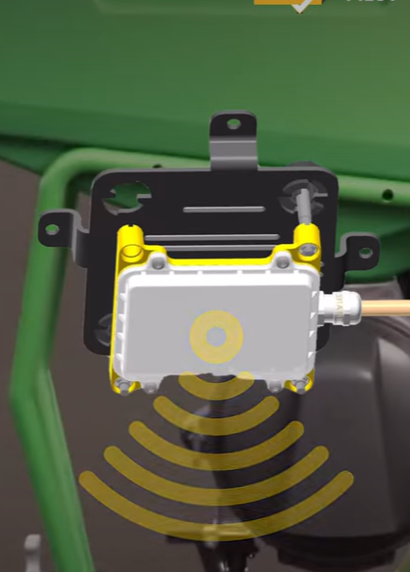
Дополнительные продукты
Расширение линейки решений
Датчики:
  Датчик контроля глубины заделки семян и комковатости почвы (Cognitive Level Radar).
  Датчик против воровства и «глупости».
Системы мониторинга:
  Cognitive Agro Service — телеметрия полевых работ в режиме онлайн.
Оборудование:
  Универсальная RTK-станция для точного позиционирования.

Slide 10
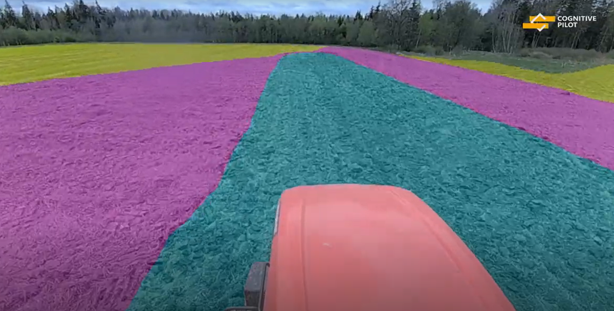
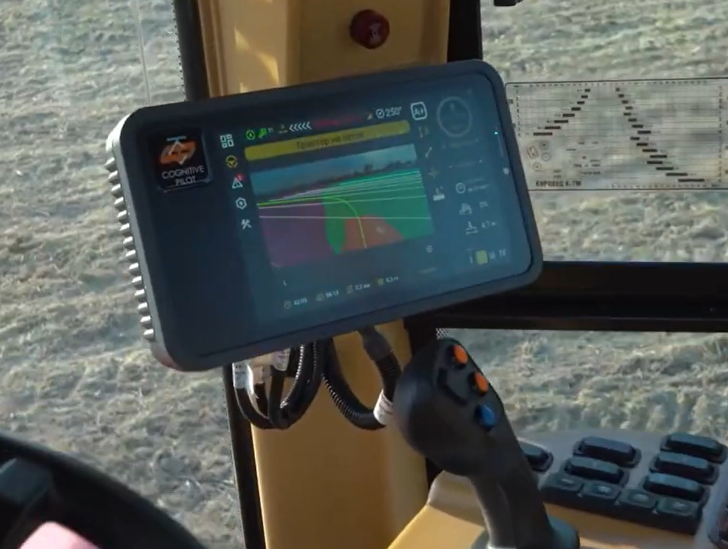
Технологическое преимущество
Почему они лидируют?
Машинное зрение: Автопилот «видит» поле лучше человека, работает при полной потере связи.
Нейросети: Прорыв в обучении ИИ, ускорение на десятки человеко-лет.
Точность: 1-2 см, что критически важно для сельхозработ.
Отечественная компонентная база: 85% комплектующих — российского производства.

Slide 11
Рыночные позиции (Мировые рейтинги)
Признание на глобальном уровне
Топ-5 мировых рейтингов: Компания вошла в топ-5 сразу девяти мировых рейтингов систем автопилотирования сельхозтехники (2026).
Единственный представитель РФ: Cognitive Pilot — единственная отечественная компания в этих списках.
Рейтинг Stats N Data: Впервые вошла в ТОП-5 ведущих мировых компаний в 2025 году.

Slide 12

Сравнение с конкурентами
Позиция на рынке
Второе место (2025): В глобальном рейтинге автопилотов для сельхозтехники компания заняла 2-е место, уступив только китайской Comnav Technology.
Соседство с гигантами: В рейтингах соседствует с такими брендами, как John Deere и Case IH.
Ценовое преимущество: Стоимость российского решения в 3-4 раза ниже зарубежных аналогов.

Slide 13

Экономический эффект для клиентов
Что дает их технология?
Рост производительности: Помогает фермерам повышать производительность на 30–35%.
Круглосуточная работа: Возможность работы 24/7 снижает зависимость от человеческого фактора.
Экономия ресурсов: Снижение расхода топлива, семян и удобрений.
Снижение потерь: Уменьшение потерь урожая до 25% за счет точного контроля глубины сева.

Slide 14
География присутствия
Они работают по всему миру
Основные рынки: Россия, страны СНГ (Казахстан, Азербайджан), Европа, Азия, Латинская Америка.
Экспортные поставки: Бразилия, ЮАР, Китай, Южная Корея, Германия, Франция, США, Сингапур.
Планы экспансии: Начало поставок в Казахстан (цель — 15% рынка за 3 года).

Slide 15



Ключевые партнеры
Стратегические альянсы
Технологические партнеры: Сбер, Cognitive Technologies (основатели).
Дистрибуция сельхозтехники: CNH Industrial (бренды Case IH, New Holland) в Казахстане (BHK Agro AG) и Азербайджане (Grand Motors).
Государственные партнеры: АО «ГЛОНАСС» (точность сигнала), Минсельхоз РФ (льготное кредитование).
Партнеры в промышленности: «Газпром», Пулково (аэропорт).

Slide 16
Проекты и кейсы (2025-2026)
Практическое применение
Робо-тракторная станция в Приамурье: Инвестиции 1 млрд рублей, парк 70-80 тракторов, обработка 15 тыс. га.
Автоматизация аэропорта Пулково: Поставка до 45 ИИ-роботов для обработки багажа и уборки снега к 2028 году.
Трамваи в Минске: Поставка 20 комплексов автоматизации трамваев.
Трамваи в Санкт-Петербурге: Более 350 трамваев оборудованы системой Cognitive Tram Pilot.

Slide 17
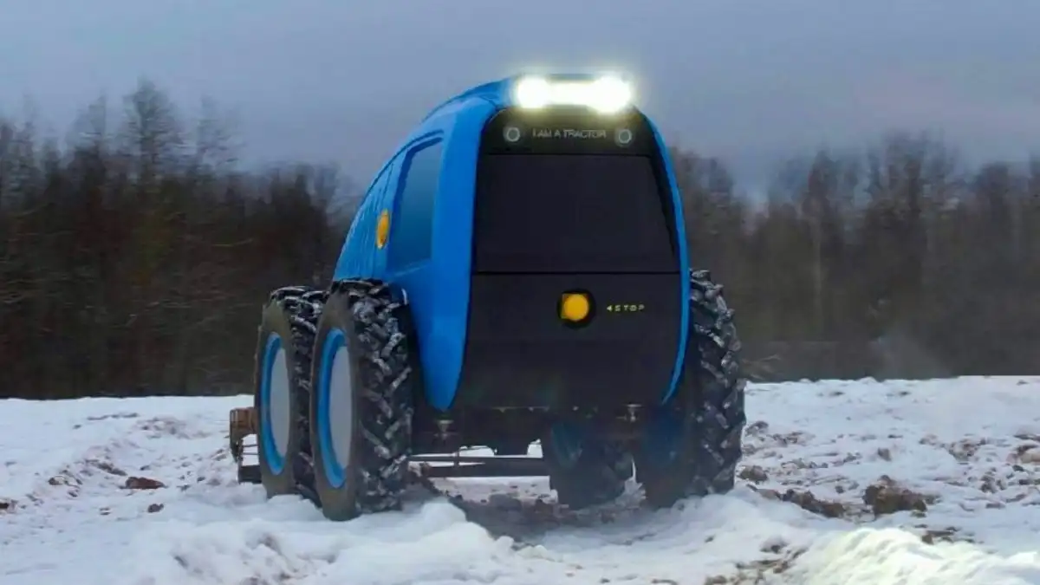
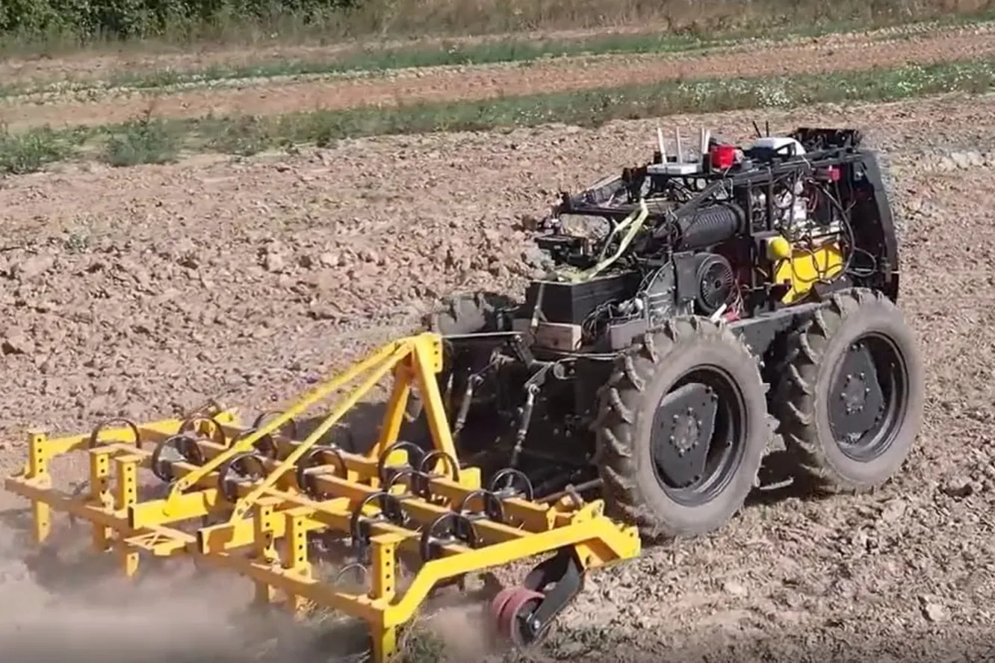
Новости и достижения (2025)
Хроника событий
Январь 2025: Впервые вошла в ТОП-5 мировых рейтингов систем автопилотирования для всех классов сельхозтехники.
Март 2025: Правительство и Совфед посетили робофабрику компании в Томске.
Июнь 2025: Привлечен раунд инвестиций в объеме 0,9 млрд рублей.
Сентябрь 2025: Анонсировано создание робо-тракторной станции в Приамурье.

Slide 18
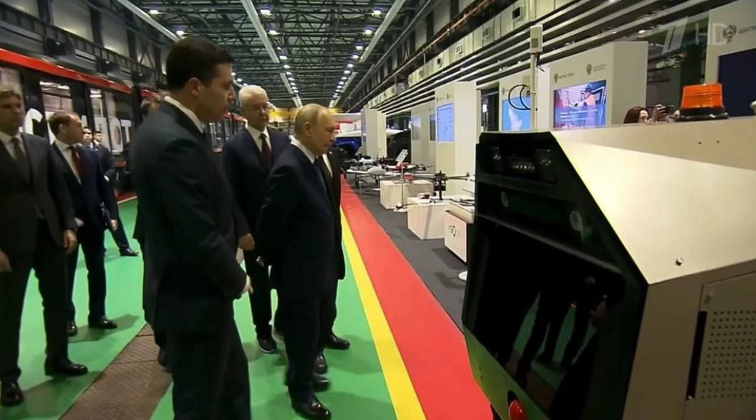
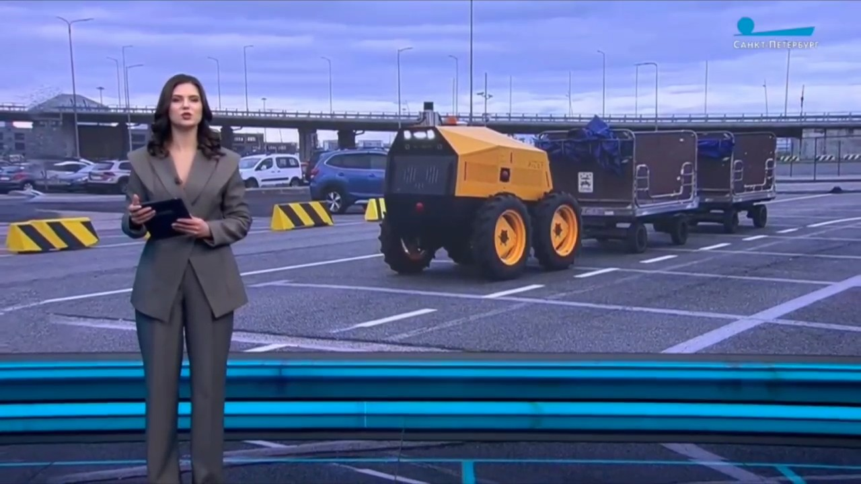
Новости и достижения (2026)
Хроника событий
Февраль 2026: Вошла в топ-5 девяти мировых рейтингов систем автопилотирования сельхозтехники.
Апрель 2026: Представлены роботы для уборки площадок городских перевозчиков (стоимость ~4,7 млн руб.).
Август 2026: Анонсирован выход на рынок Казахстана с умными системами для тракторов.

Slide 19
Производство
Робофабрика в Томске
Уникальность: Первое в России и одно из немногих в мире предприятий, где в промышленных масштабах выпускается продукция на основе ИИ для беспилотного транспорта.
Кадровый потенциал: Максимально используется научный и кадровый потенциал Томской области.
Локализация: 85% комплектующих — отечественного производства.

Slide 20
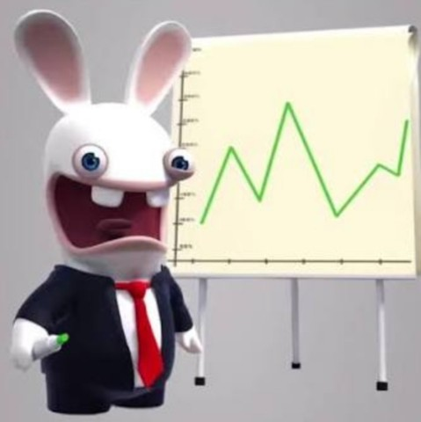
Финансирование и инвестиции
Привлечение капитала
Раунд инвестиций (2025): 0,9 млрд рублей от ведущего российского венчурного фонда.
Инвесторы: Газпромбанк (вошел в капитал в 2022 г.).
Цель инвестиций: Масштабирование, увеличение продаж, выход на новые рынки, подготовка к IPO.
Планы: Проведение IPO на горизонте 3-4 лет.

Slide 21
Бизнес-модель
Как они зарабатывают?
Продажа продуктов: Автопилоты, датчики, роботы.
Сервисная модель (РТС): Концепция «роботизированных тракторных станций» — продажа моточасов.
Преимущество модели: Снижает порог входа для малых и средних хозяйств.
Льготное кредитование: Совместная программа с Газпромбанком и Минсельхозом.

Slide 22
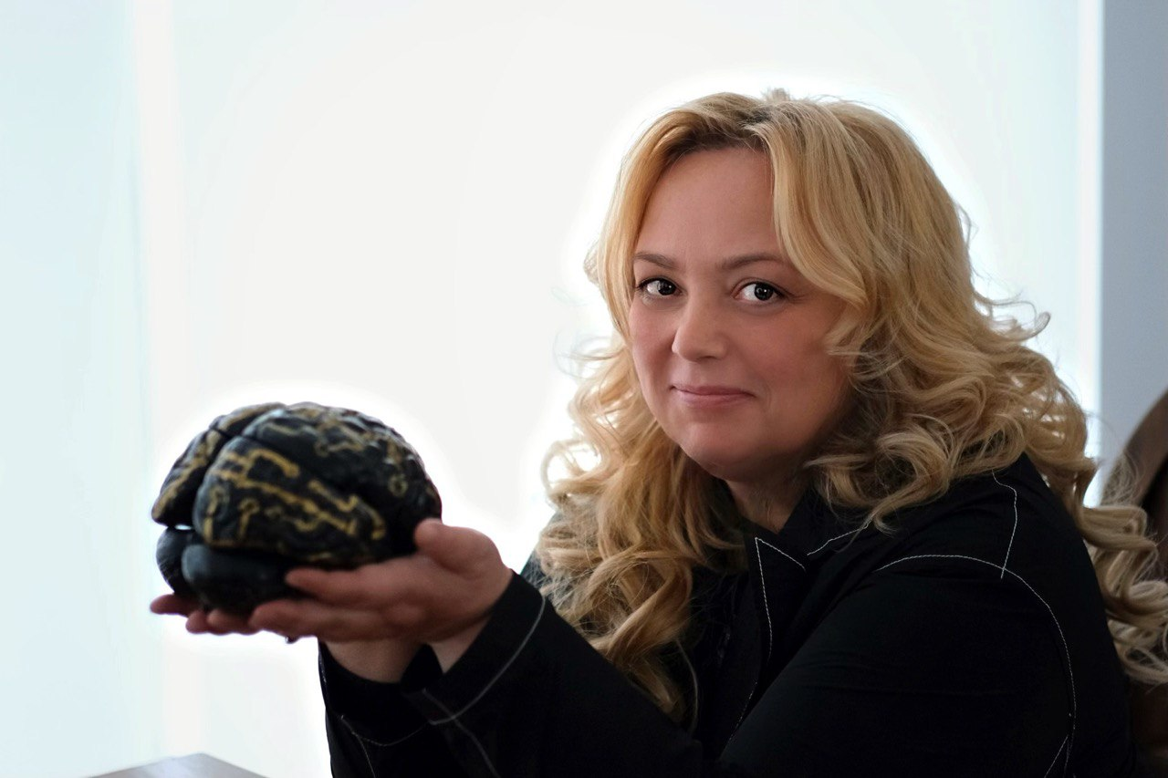
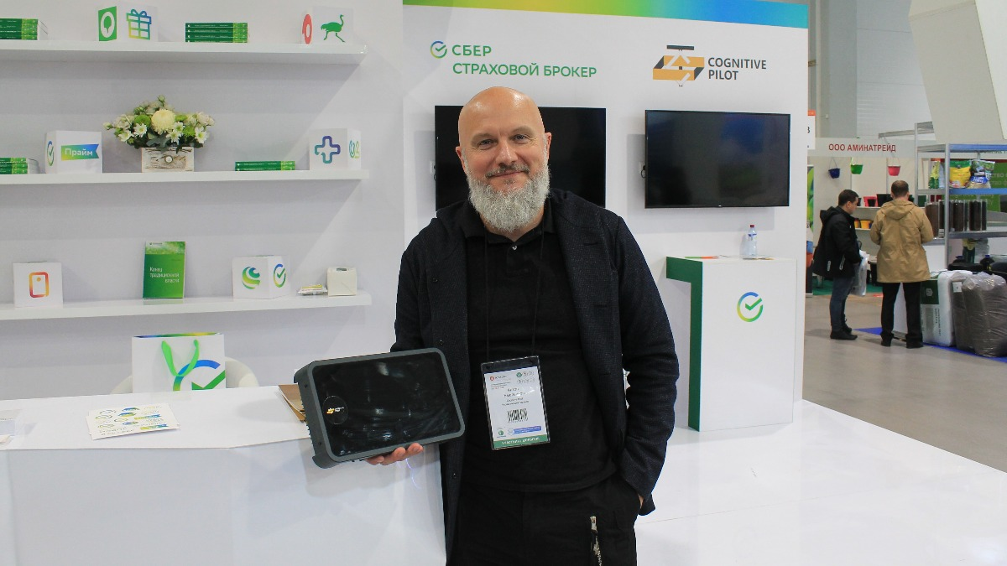
Команда и руководство
Кто стоит за компанией
Ольга Ускова: Генеральный директор, основатель и президент группы компаний Cognitive Technologies.
  Известный предприниматель, входила в число наиболее влиятельных предпринимателей России по версии Forbes.
Антон Емельянов: Управляющий партнер, технический директор.
  Инициатор создания команды по разработке ИИ для беспилотного транспорта (2012).
Команда: Программисты, математики, инженеры в Москве, Томске и Чебоксарах.

Slide 23


Конкурентная среда
Ключевые игроки рынка
Прямые конкуренты (мировые):
  Comnav Technology (Китай) — лидер рынка.
  John Deere (США) — гигант сельхозтехники.
  Case IH (США) — крупный производитель.
  FieldBee (Нидерланды), eSurvey GNSS (Китай).
Российские конкуренты:
  «Ростсельмаш» (разработка собственного беспилотника).
  «ИТЭЛМА» (произвела замену автопилотов Cognitive Pilot на собственные).

Slide 24
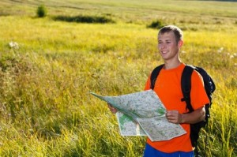
Преимущества перед конкурентами
Их сильные стороны
Технология машинного зрения: Работа без GPS и в условиях РЭБ — уникальное преимущество.
Цена: В 3-4 раза ниже зарубежных аналогов.
Отечественное производство: 85% компонентов российские, соответствие требованиям импортозамещения.
Сертификация: Первый сертифицированный в РФ поставщик автопилотов на основе ИИ.

Slide 25
Вызовы и риски
Что может помешать?
Геополитические риски: Санкционное давление, «токсичное происхождение» для западных партнеров.
Конкуренция: Усиление российских игроков («Ростсельмаш», «ИТЭЛМА»).
Технологическая зависимость: Несмотря на 85% локализацию, сохраняется зависимость от некоторых импортных компонентов.
Масштабируемость: Риски, связанные с быстрым ростом производства и выходом на новые рынки.

Slide 26

Стратегия развития
Их приоритеты
Технологическое лидерство: Продолжение разработок в области ИИ и машинного зрения.
Расширение продуктовой линейки: Новые модели роботов и сенсоров.
Географическая экспансия: Выход на рынки Казахстана, Азербайджана, Бразилии, ЮАР, Китая.
Сервисная модель: Развитие сети робо-тракторных станций (РТС).

Slide 27
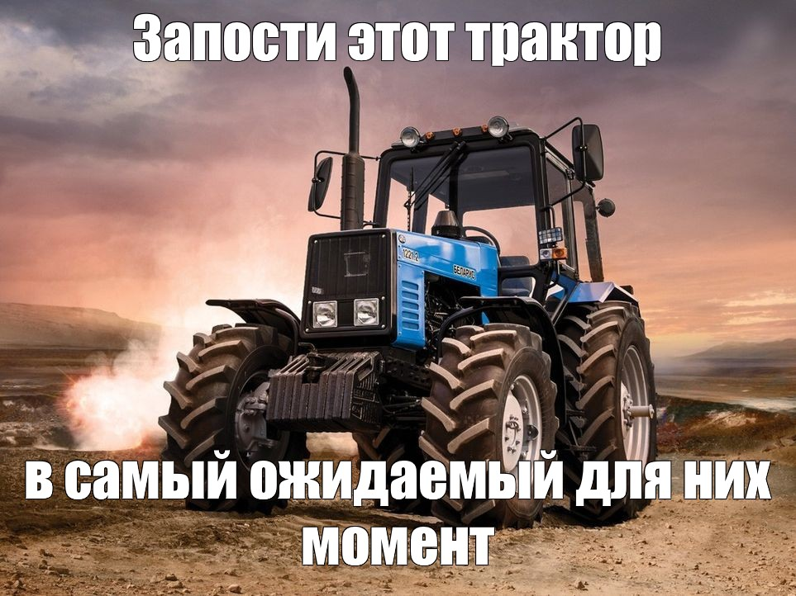
Планы на будущее
Ближайшие цели
IPO: Проведение публичного размещения на горизонте 3-4 лет.
Производство: Поставка порядка 10 000 автономных роботов-тракторов в ближайшие годы.
Рынок Казахстана: Занять 15% рынка систем автопилотирования в агро за 3 года.
Новые продукты: Система контроля класса зерна (Cognitive Crop Control), комплекс моментального агрономического анализа почвы.

Slide 28

Социальное и экономическое влияние
Наш вклад в развитие
Продовольственная безопасность: Технологии помогают повышать эффективность сельского хозяйства.
Технологический суверенитет: Развитие отечественных ИИ-технологий и производств.
Решение проблемы кадров: Автоматизация reduces зависимость от человеческого труда.
Наука и образование: Партнерство с инициативой «Десятилетие науки и технологий».

Slide 29
Итоги
Cognitive Pilot сегодня
Лидер: Один из ведущих мировых разработчиков ИИ для автономного транспорта.
Инноватор: Создает продукты, которых нет на рынке (работа без GPS, мини-тракторы).
Партнер: Сотрудничает с крупнейшими компаниями и государственными структурами.
Перспектива: Быстрорастущий бизнес с планами IPO и глобальной экспансии.
Cognitive Pilot сегодня
Лидер: Один из ведущих мировых разработчиков ИИ для автономного транспорта.
Инноватор: Создает продукты, которых нет на рынке (работа без GPS, мини-тракторы).
Партнер: Сотрудничает с крупнейшими компаниями и государственными структурами.
Перспектива: Быстрорастущий бизнес с планами IPO и глобальной экспансии.

Slide 30

Thank you

